Slide 1
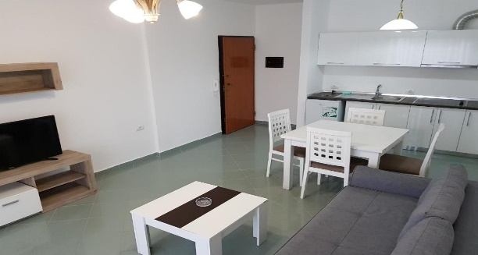
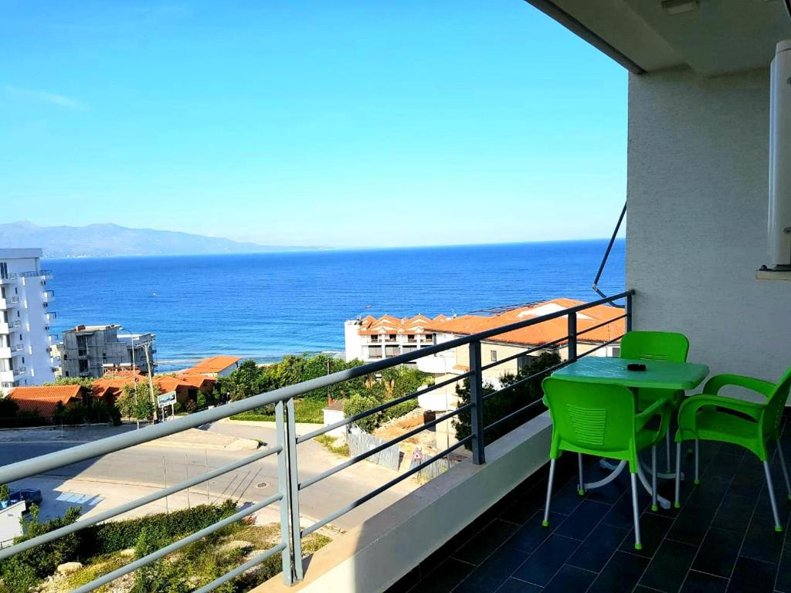
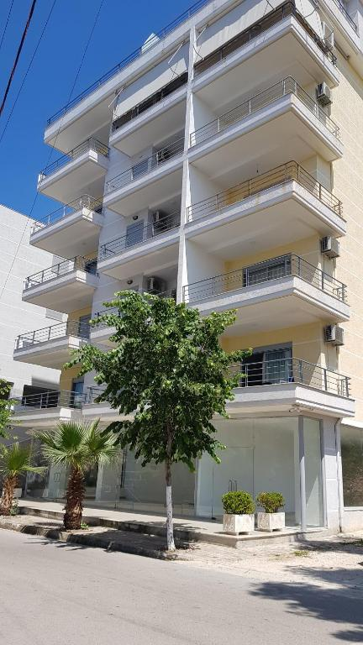
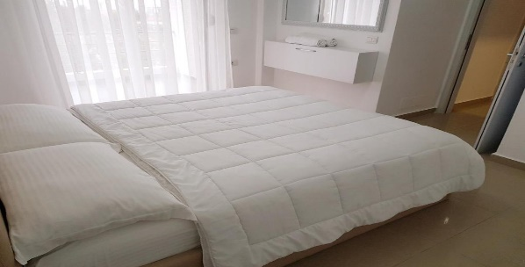
ALBANIA
APARTHOTEL MIRAMARE ***
SARANDA – a 150m dalla spiaggia
E S T A T E 2024
Pacchetto 7 notti – prezzo per APPARTAMENTO - SOLO LOCAZIONE
PERIODO | 10/06 – 30/06 11/09 – 30/09 | 01/07 – 31/08 | 01/09 – 10/09
BILO (1 cam letto) 2/3 pax | 365 | 670 | 510
TRILO (2cam letto) 3/4/5/6 pax | 465 | 875 | 670
Tassa di soggiorno da pagare in loco
POSSIBILITA’ DI BIGLIETTERIA NAVALE DA BARI/BRINDISI PER IGOUMENITSA
Tasse di soggiorno escluse (in loco) – Assicurazione Obbligatoria € 30,00

